Slide 1
Základní škola a Mateřská škola, Jilemnice, Komenského 103, příspěvková organizace
Autor: PaedDr. Hana Hrubcová
Název: VY_32_INOVACE_3B_17_Krevní skupiny
Téma: Krevní skupiny
Datum tvorby: leden 2013
Číslo projektu: OP VK 1. 4 70839921

Slide 2
Vzdělávací oblast: | Člověk a příroda
Anotace: | Snímky 3 – 9 jsou výkladem k probíranému
 | tématu Krev. Žáci jsou jednoduchou formou
 | informováni o existenci krevních skupin.
 | Seznamují se s pojmy krevní transfuze a pravidly
 | dárcovství krve. Pokud mají sami zkušenosti
 | z rodiny či z nemocnice, mohou je aplikovat.
 | Snímky 10 – 17 obsahují opakování
 | prostřednictvím testu.
Druh učebního materiálu: | Prezentace a testové opakování
Stupeň a typ vzdělání: | Základní vzdělávání žáků s LMP, II. stupeň
Cílová skupina: | 12 – 15 let

Slide 3
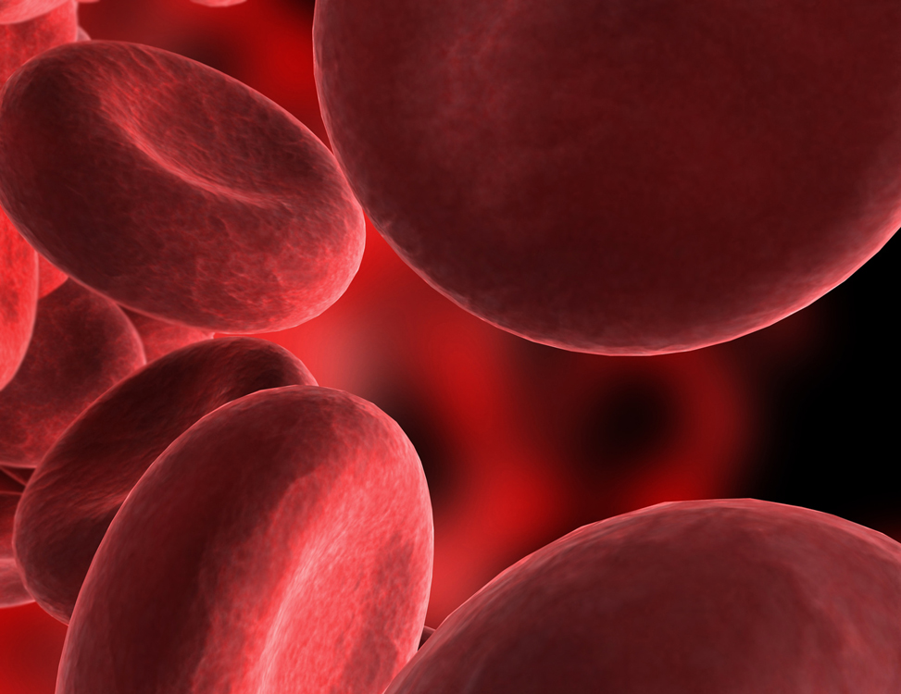
Krevní skupiny

Slide 4
Rozlišujeme 4 základní krevní skupiny
A
0
B
AB

Slide 5
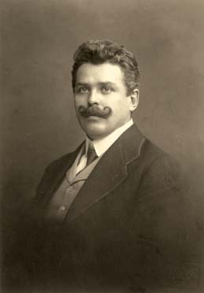
Na objevení krevních skupin se podílel
český univerzitní profesor
Jan JÁNSKÝ

Slide 6
Dědičnost krevních skupin
Matka Otec | 0 | A | B | AB
0 | 0 | 0, A | 0, B | A, B
A | 0, A | 0, A | 0, A, B,AB | A, B, AB
B | 0, B | 0, A, B, AB | 0, B | A, B, AB
AB | A, B | A, B, AB | A, B, AB | A, B, AB

Slide 7
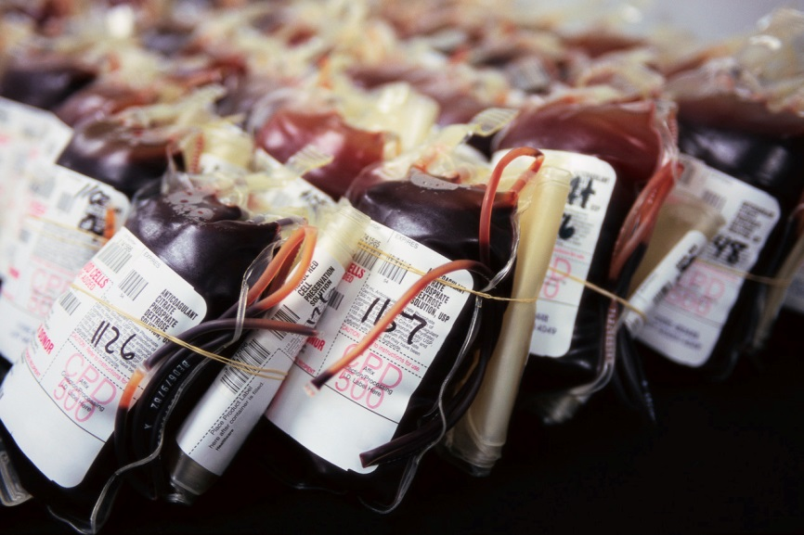
Větší ztráty krve
po úrazech při operacích
Ztracenou krev lze nahradit krví stejné krevní skupiny = krevní transfuzí

Slide 8
Dárce krve
- každý zdravý člověk starší 18 let.
Darovaná krev se odebírá na transfuzních odděleních a jednou může pomoci komukoliv z nás
Při 1 odběru lze odebrat
asi 450 ml krve,
která se doplní
vlastní krvetvorbou.

Slide 9
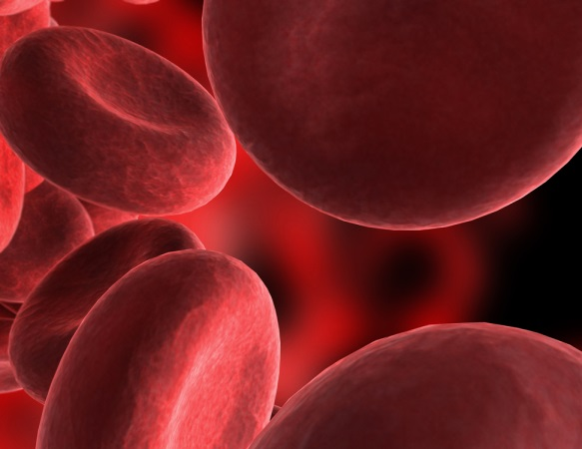
Dárcovství krve = projev lidskosti a ušlechtilosti

Slide 10
Udělej si testík

Slide 11
Kolik máme krevních skupin?
4
5
6

Slide 12

Správná odpověď

Slide 13
Na objevení krevních skupin se podílel český lékař Jan
Lánský
Jánský
Jičínský

Slide 14
Správná odpověď

Slide 15
Dědí se krevní skupiny?
NE
ANO

Slide 16
Správná odpověď

Slide 17
Transfuze je
Odběr krve
Převod krve

Slide 18
Správná odpověď

Slide 19
Při jednom odběru krve se může maximálně odebrat
520 ml
450 ml
150 ml

Slide 20
Správná odpověď

Slide 21
Kolik ti musí být let, abys mohl darovat krev?
20
16
18

Slide 22
Správná odpověď

Slide 23
Krevní skupiny se nazývají
A-B-C-AB
0-A-B-AB
0-A-B-AA

Slide 24
Správná odpověď

Slide 25
Použité zdroje:
Galerie Microsoft Office – Klipart
Snímek 5
AUTOR NEUVEDEN. Wikipedie [online]. [cit. 17.1.2013]. Dostupný na WWW: http://cs.wikipedia.org/wiki/Soubor:Jan_Jansk%C3%BD,_1902.jpg

Slide 26

Špatná odpověď

